Slide 1
Формирование ОСНОВ ФИНАНСОВОЙ
ГРАМОТНОСТИ обучающихся.
Курочкина Светлана Ивановна, учитель обществознания
МКОУ Новоуспенской СОШ
2019 г

Slide 2
«Стратегия повышения финансовой грамотности в РФ на 2017-2023 гг»
Утверждена председателем Правительства РФ
Д. А. Медведевым
25 сентября 2017 г.

Slide 3
Что такое «Финансовая грамотность» ? знание и понимание финансовых понятий и финансовых рисков, а также навыки, мотивацию и уверенность, необходимые для принятия эффективных решений в разнообразных финансовых ситуациях, способствующих улучшению финансового благополучия личности и общества, а также возможности участия в экономической жизни

Slide 4
Формирование финансовой грамотности
Уроки обществознания
Курс
«Основы финансовой грамотности» 9 класс
Внеклассная деятельность

Slide 5
Уроки обществознания
7 класс раздел «Человек в экономических отношениях»
«Деньги и их функция», «Экономика семьи , семейный бюджет»
8 класс раздел «Экономика»
«Безработица», «Типы экономических систем»
11 класс раздел «Экономика»
«Государственный бюджет и понятие государственного долга», «Занятость и безработица»

Slide 6
Внеклассная деятельность
Тематические классные часы по финансовой грамотности
Игра «Мои финансы»
«Своя игра» по финансовой грамотности

Slide 7
Онлайн уроки по финансовой грамотности http://dni-fg.ru/
1. С деньгами на ты или зачем быть финансово грамотным
2. Личный финансовый план – путь достижения к цели
3. Пять простых правил, чтобы не иметь проблем с долгами
4. Твой безопасный банк в кармане
5. Инвестируй в себя, или что такое личное страхование
6.Вклады: как сохранить и приумножить
7. С налогами на ты
8. Все о будущей пенсии для учебы и жизни
9. Моя профессия – финансист
10. Моя профессия - педагог

Slide 8
Курс «Основы финансовой грамотности»
Цель - сформировать у обучающихся 9 классов основы финансовой грамотности.
Задачи :
усвоение базовых понятий и терминов курса, используемых для описания процессов и явлений, происходящих в финансовой сфере, для интерпретации экономических данных и финансовой информации;
формирование функциональной финансовой грамотности, позволяющей анализировать проблемы и происходящие изменения в сфере экономики, вырабатывать на этой основе аргументированные суждения, умения оценивать возможные последствия принимаемых решений;
развитие навыков принятия самостоятельных экономически обоснованных решений;
выработка навыков проведения исследований экономических явлений в финансовой сфере: анализ, синтез, обобщение финансово - экономической информации, прогнозирование развития явления и поведения людей в финансовой сфере, сопровождающееся графической интерпретацией и их критическим рассмотрением.

Slide 9
Издательство «Просвещение» выпустило новый учебно-методический комплект
«Основы финансовой грамотности»
(для 9 класса)
УМК подготовлен по
инициативе Банка России.
Комплект состоит из:
учебного пособия;
рабочей тетради;
методических
рекомендаций
для преподавателей.

Slide 10
Авторы пособия:
Алексей Горяев профессор , директор программы Masters in Finance Российской экономической школы
Валерий Чумаченко, директор и соавтор проекта «Финансовая грамота»
УМК простым и ясным языком освещает вопросы:
Личное финансовое планирование, расходы и доходы семьи
Как сохранить и преумножить сбережения
Кредитование и возможные риски
Мобильные платежи и защита от мошенников
Страхование
Налоги
Пенсия

Slide 11
ОГЛАВЛЕНИЕ
1 глава Личное финансовое планирование
2 глава Депозит
3 глава Кредит
4 глава Расчетно-кассовые операции
5 глава Страхование
6 глава Инвестиции
7 глава Пенсии
8 глава Налоги
9 глава Финансовые махинации

Slide 12
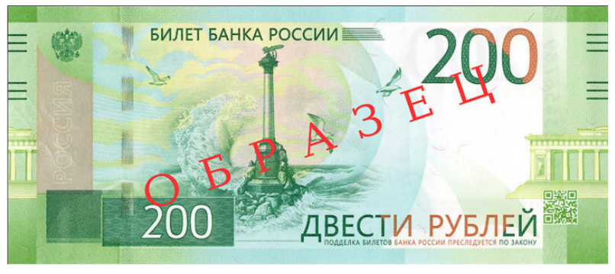
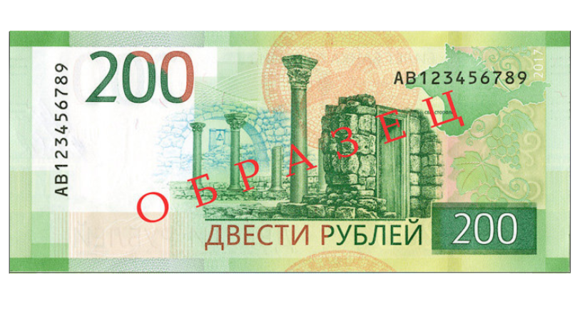
Севастополь

Slide 13
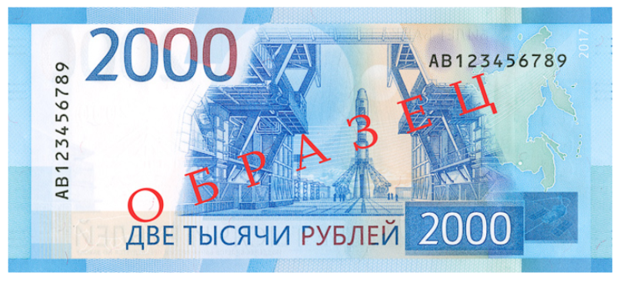
Дальний
Восток

Slide 14
Что такое криптовалюта?
Биткоин (bitcoin)- виртуальная валюта. Биткоины могут использоваться для электронных финансовых операций, включая покупку в интернет-магазинах реальных товаров или услуг.
Кроме того, есть возможность обменять биткоины на одну из традиционных валют через площадки для торгов или обменные пункты.

Slide 15
Тест по финансовой грамотности
для школьников
Вопрос №1
Бережно расходуя ресурсы, можно оставлять в своей жизни больше места для важных вещей.
Рассчитай, какую сумму может откладывать семья Григорьевых ежемесячно, если их совокупный доход составляет 60000 рублей. Расходы на самое необходимое — 30000 руб. Иван Григорьев тратит на машину, спорт, одежду и обувь ежемесячно 8500 руб., а его жена Мария тратит на косметику, спорт, одежду, обувь, театр и др. — 9000 руб. На их сына Витю, который ходит в детский сад, уходит 5000 руб.

Slide 16
Вопрос № 2
Такое явление, как инфляция, регулярно оказывает влияние на наши финансовые возможности. Чтобы сохранять их покупательную способность нужно уметь учитывать её в своих планах.
Представьте, что в предстоящие 5 лет цены на товары, которые вы покупаете, увеличатся вдвое.
Если ваш доход не увеличится, вы сможете купить:
А) меньше
В) больше
С) столько же товаров (услуг) как и сегодня

Slide 17
Что отличает финансово грамотного человека?
Ведёт учет доходов и расходов
Имеет сбережения
Знает свои права
Тратит меньше, чем зарабатывает
Умеет выбирать финансовые услуги
Владеет актуальной информацией о финансах
Notes:
Финансовая грамотность – одно из условий, позволяющих добиваться успеха. Заработать деньги сложно, хотя в этом может и повезти, но сохранить их – тоже весьма непростая задача, универсального решения у которой нет. Для начала давайте разберемся, чем финансово грамотные люди отличаются от тех, которые ничего не знают о финансах.
Финансово грамотные люди:
1. Ведут учёт доходов и расходов. Чтобы оценить свои возможности и запланировать покупку, записывайте информацию обо всех ваших расходах. Подумайте о том, как сделать так, чтобы ваши доходы превышали расходы.
2. Тратят меньше, чем зарабатывают. Нужно стараться тратить меньше, чем зарабатываешь, а если уж пришлось взять в долг – точно просчитать, что сможешь вернуть его вовремя и в полном объёме.
3. Знают свои права. Вы всегда должны знать, куда обратиться за помощью, если ваши права были нарушены. Например, с вашими деньгами совершили незаконные действия или вам навязывают покупку финансовых услуг. Кроме того, если вы знаете свои права, то риск, что вас обманут, значительно снижается.
4. Имеют сбережения. В жизни случаются ситуации, когда вам могут понадобиться накопленные деньги (финансовая подушка безопасности): поступление в вуз, увольнение с работы, больничный и т.д. Это не всегда просто сделать, но вы должны стараться откладывать деньги уже сейчас – они могут вам пригодиться.
5. Владеют информацией. Вы должны знать о том, где можно получить полезную и достоверную информацию о финансовых услугах и инструментах, уметь анализировать её.
6. Умеют выбирать финансовые услуги. Прежде чем выбрать услугу, необходимо проверить надёжность компании, которая её предлагает. Работайте только с теми компаниями, которые имеют лицензию и внесены в государственный реестр. Сравнивайте условия, предлагаемые различными компаниями, выбирайте наиболее оптимальный вариант.

Slide 18
Полезные интернет- ресурсы:
www.apkro.ru
Fincult.info
fingramota@cbr.ru

